Slide 1

§1 第一型曲线积分
本节将研究定义在平面或空间曲线段上的第一型曲线积分.此类积分的典型物理背景是求非均匀分布的曲线状物体的质量.
一．第一型曲线积分的定义
二．第一型曲线积分的计算

Slide 2








一． 第一型曲线积分的定义
设某物体的密度函数
是定义在
上的连续函
数当 是直线段时, 应用定积分就能计算得该物体
的质量.
现在研究当
是平面或空间中某一可求长度的曲线
段时物体的质量的计算问题.
(1) 分割：把
分成
个可求长度的小曲线段
(2) 近似求和：在每一个
上任取一点
由于

Slide 3



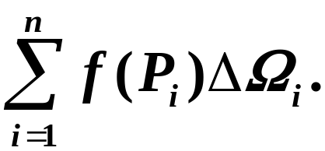
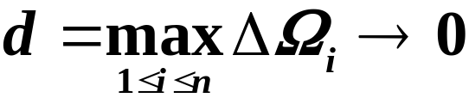
上的连续函数, 故当
的弧长都很小时,
每一小段
的质量可近似地等于
其中
为小曲线段
的长度.
于是在整个
上的质量就近似地等于和式
(3) 当对
的分割越来越细密(即
)
时, 上述和式的极限就应是该物体的质量.

Slide 4





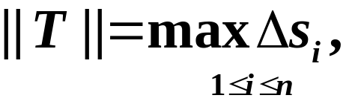

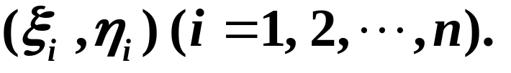
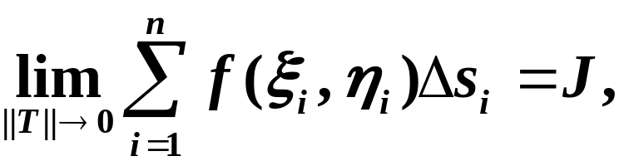


定义1 设
为平面上可求长度的曲线段,
为
定义在
上的函数. 对曲线
做分割
,它把
分成
个可求长度的小曲线段
的弧长
记为
分割
的细度为
在
上任取
一点
若有极限
且
的值与分割
的取法无关, 则称此

Slide 5

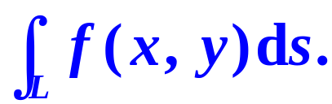

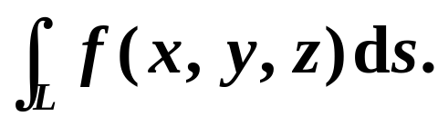
极限为
上的第一型曲线积分, 记作
若
为空间可求长曲线段 ,
为定义在
上
的函数, 则可类似地定义
在空间曲线
上
的第一型曲线积分, 并且记作
于是前面讲到的质量分布在曲线段
上的物体的质
量可由第一型曲线积分(1)或(2)求得.

Slide 6
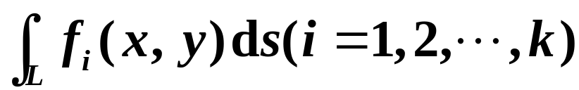

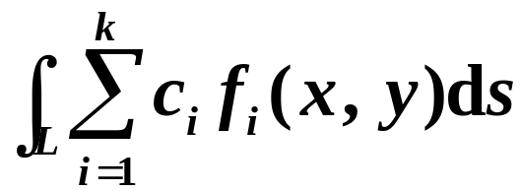
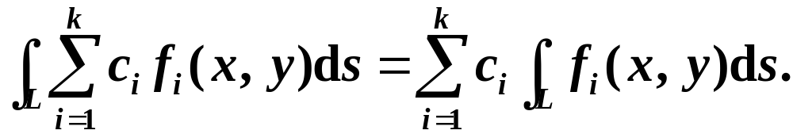

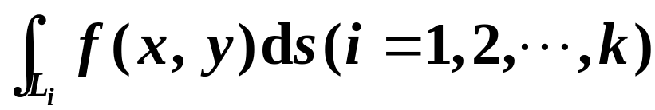
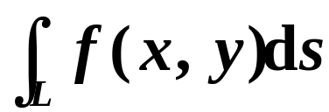
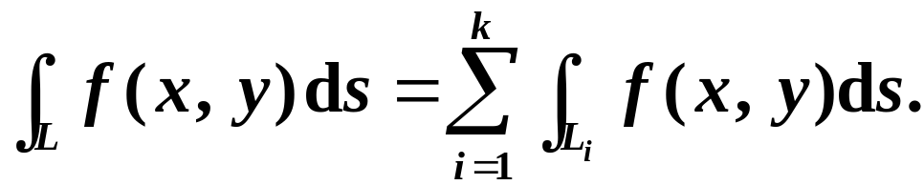
1. 若
在
为
常数, 则
也存在, 且
2. 若曲线段
由曲线
首尾相接而成,
都存在, 则
也存在, 且

Slide 7
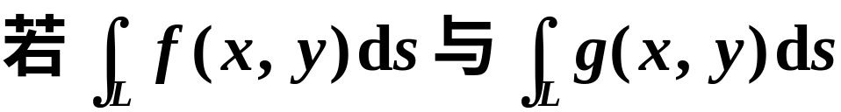


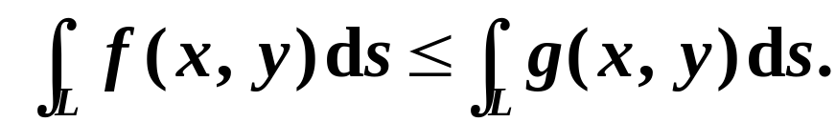
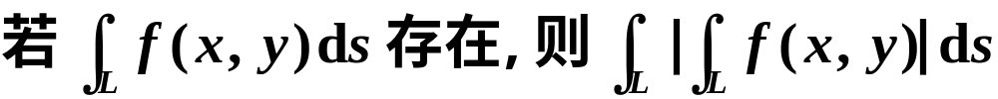
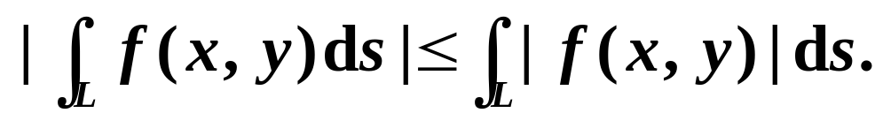
3．
都存在, 且在
则
4．
也存在,
且

Slide 8
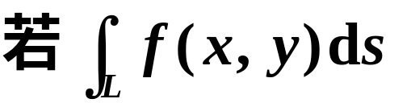


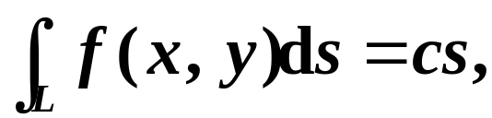
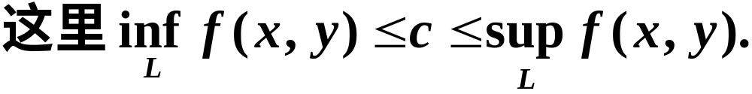



5．
存在,
的弧长为
则存在常数
使得
6. 第一型曲线积分的几何意义
若
为坐标平面
上的分段光滑曲线,
为L
上定义的连续非负函数. 由第一型曲线的定义, 易见
以
为准线, 母线平行于
轴的柱面上截取

Slide 9

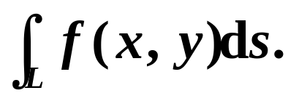







的部分的面积就是

Slide 10
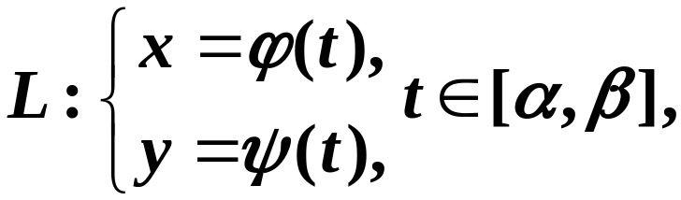

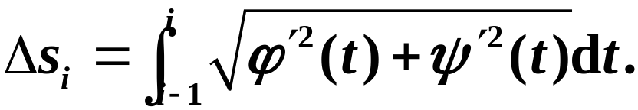
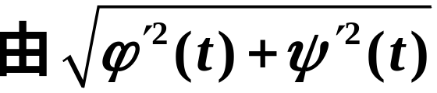
二． 第一型曲线积分的计算
定理20.1 设有光滑曲线
为定义在
上的连续函数, 则
证 由弧长公式知道,
上由
的弧长
的连续性与积分中值定理, 有

Slide 11
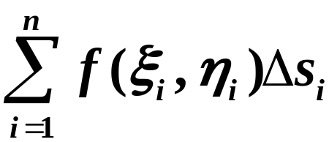
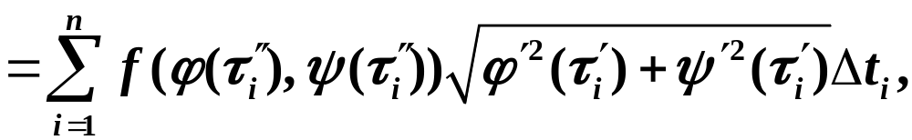

所以
这里
则有

Slide 12
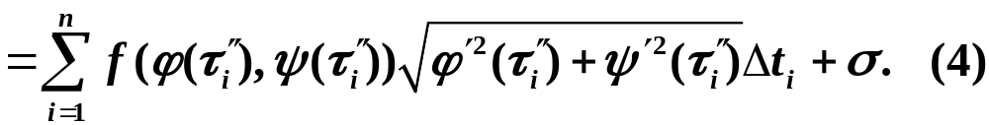

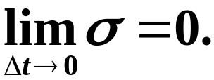




令
现在证明
因为复合函数
连续, 所以在闭区
间
上有界, 即存在常数
使对一切
都有

Slide 13

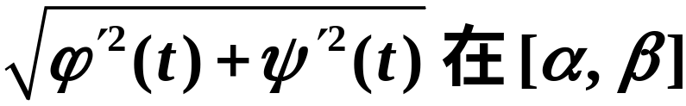



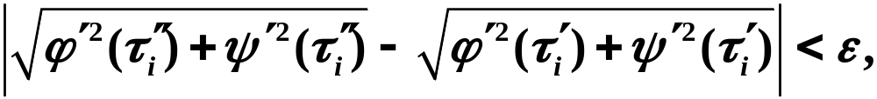
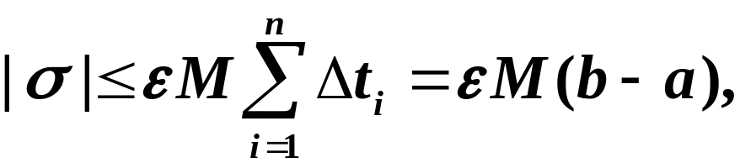
再由
上连续, 所以它在
上一致连续, 即对任给的
使当 时,
从而
所以

Slide 14
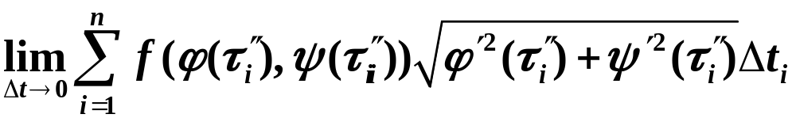
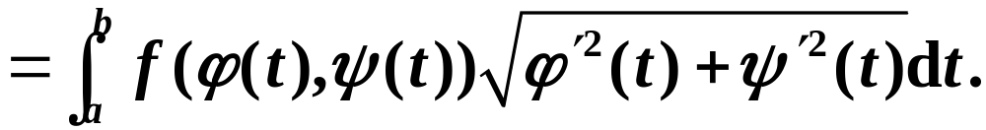



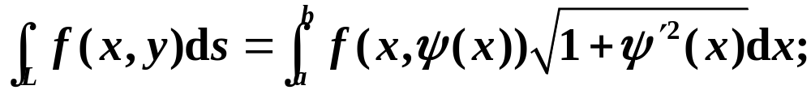
再由定积分定义
因此当在(4)式两边取极限后, 即得所要证的(3)式.
当曲线
由方程
表示, 且 在
上有连续的导函数时, (3)式成为

Slide 15



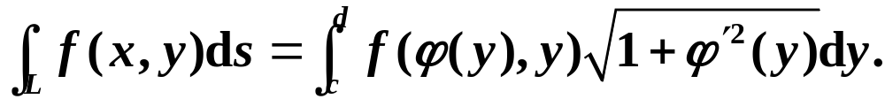
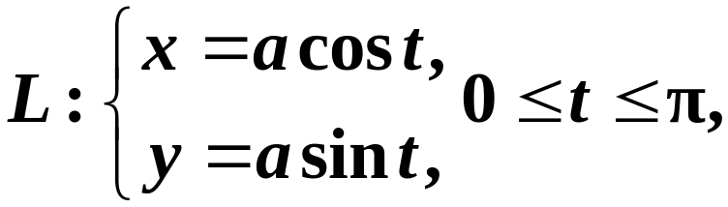
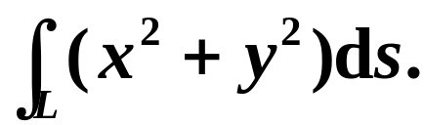
当曲线 L由方程
表示, 且 在
上有连续导函数时, (3)式成为
例1 设
是半圆周
试计算第一型曲线积分
解

Slide 16
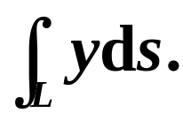



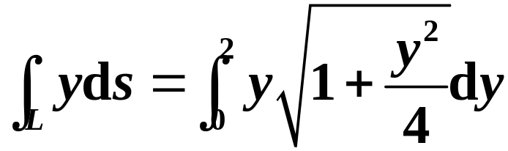
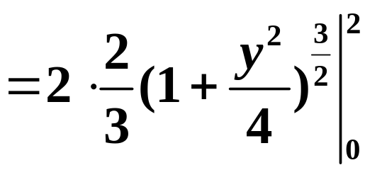

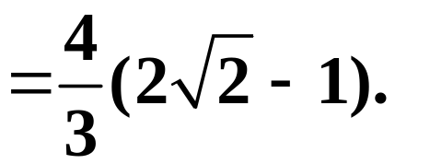


例2
一段(图20-2),
试计算第一型曲线积分
解
仿照定理20.1, 对于空间曲线积分(2), 当曲线
由参
量方程
表示时,

Slide 17
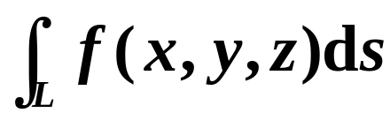
其计算公式为:

Slide 18
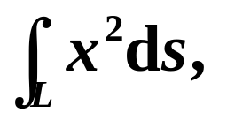


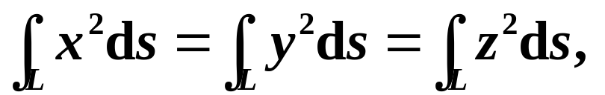
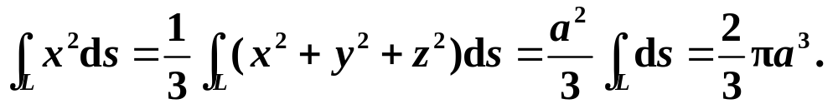
例3 计算
其中
为球面
被平面 所截得的圆周.
解 由对称性知
所以

Slide 19

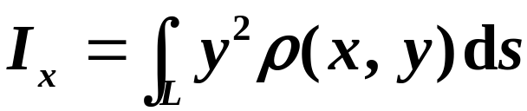
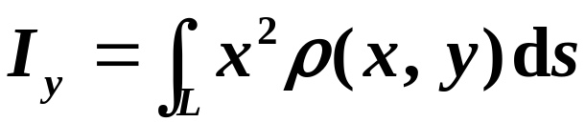
注 由第一型曲线积分的定义, 线密度为
的
曲线状物体对于 x , y 轴的转动惯量分别为
和

Slide 20
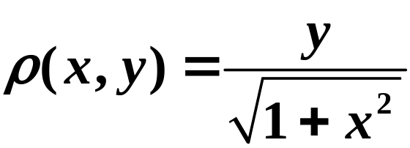

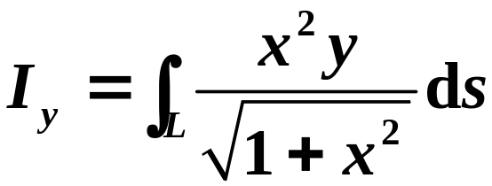
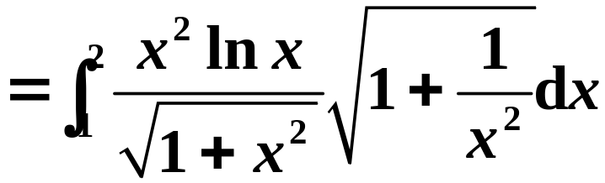

例4 求线密度为
的曲线段
对于 y 轴的转动惯量.
解

Slide 21











*例 求圆柱面
被柱面
所包
围部分的面积A.
L的参数方程为:
因此,

Slide 22


